Slide 1
Sistema Nutritiva
Facundo lorenzo

Slide 2

Interface Login

Slide 3
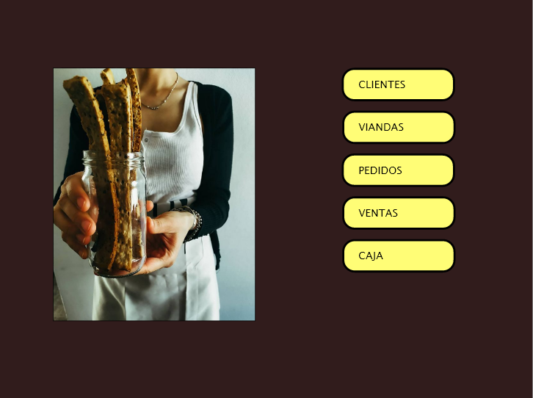
Interface Sist Principal

Slide 4
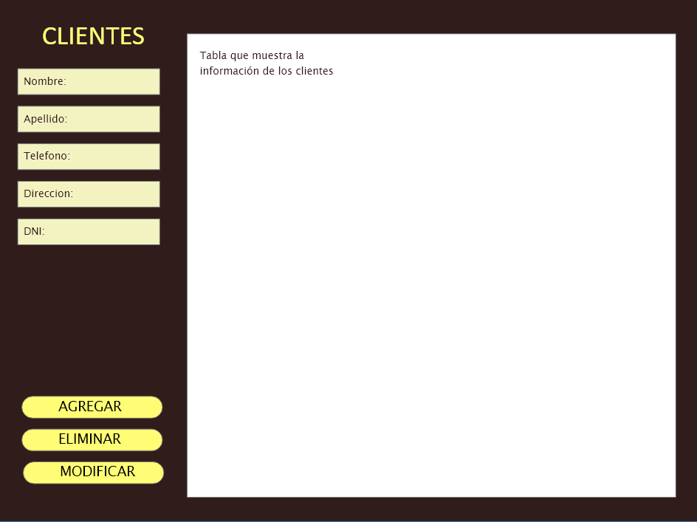
Ventana Clientes

Slide 5
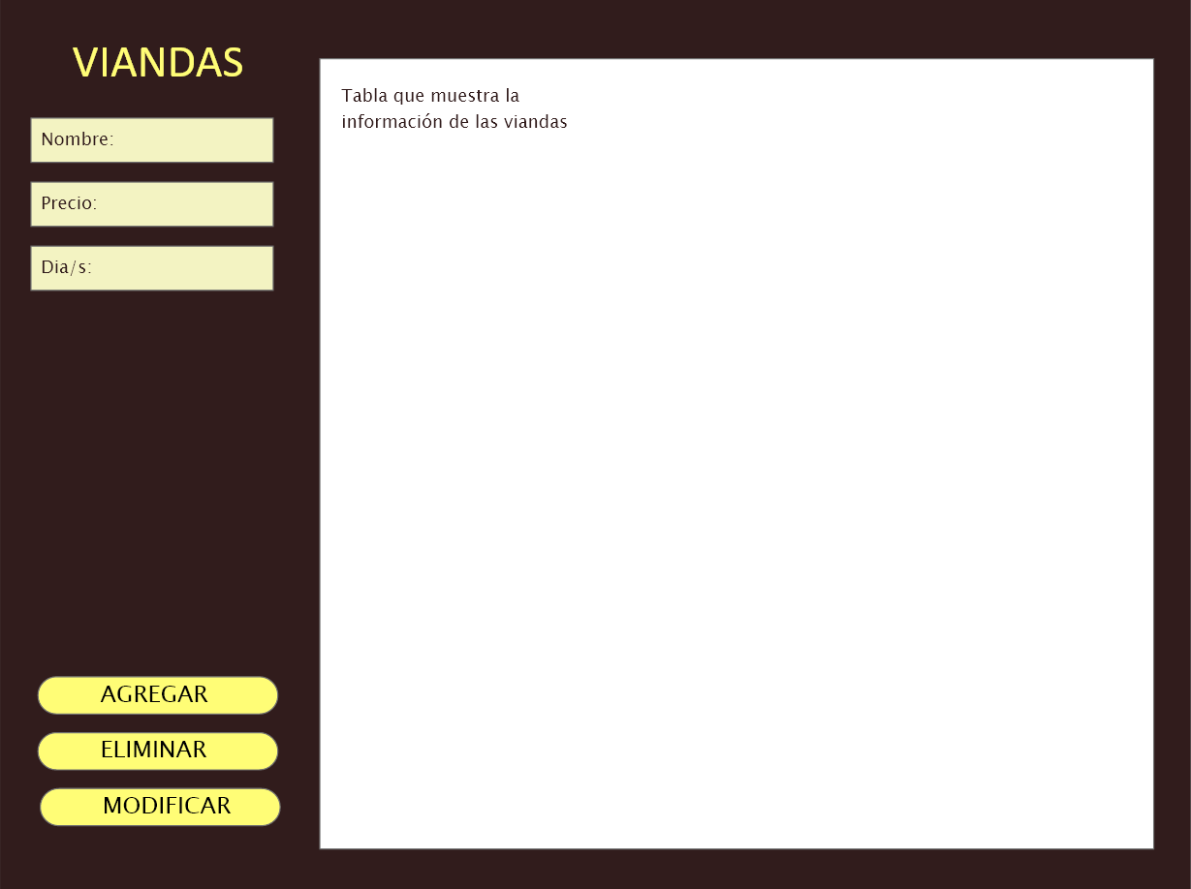
Ventana Viandas

Slide 6
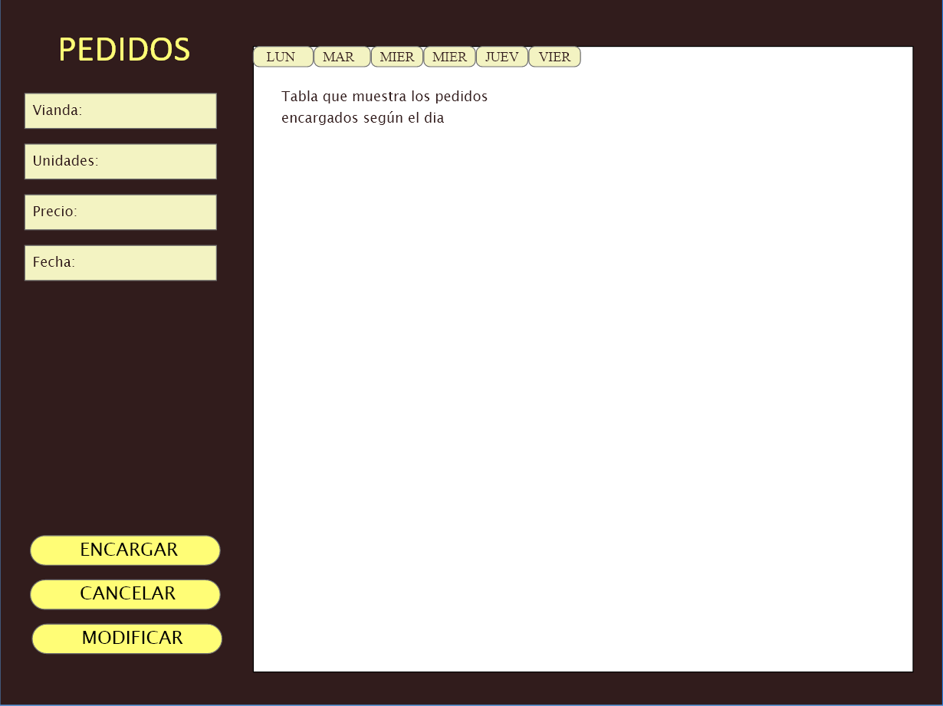
Ventana Pedidos

Slide 7
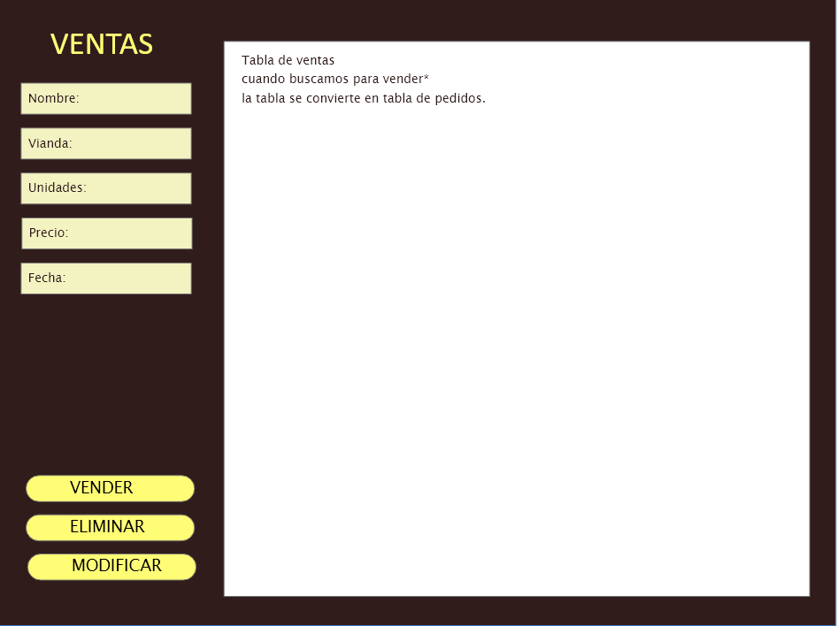
Ventana Ventas

Slide 8
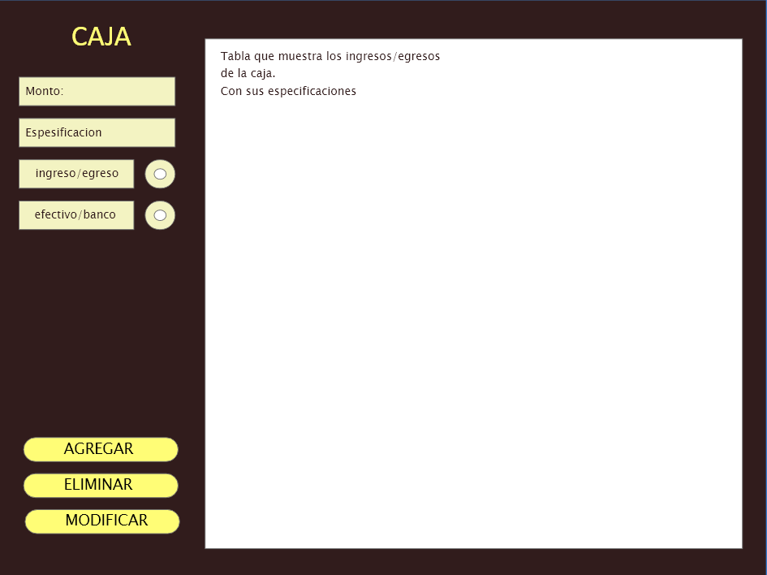
Ventana Caja

